Slide 1
Конкурс на присуждение областной премии общественно-государственного признания «Добронежец » Номинация «Возможности без границ»

Slide 2
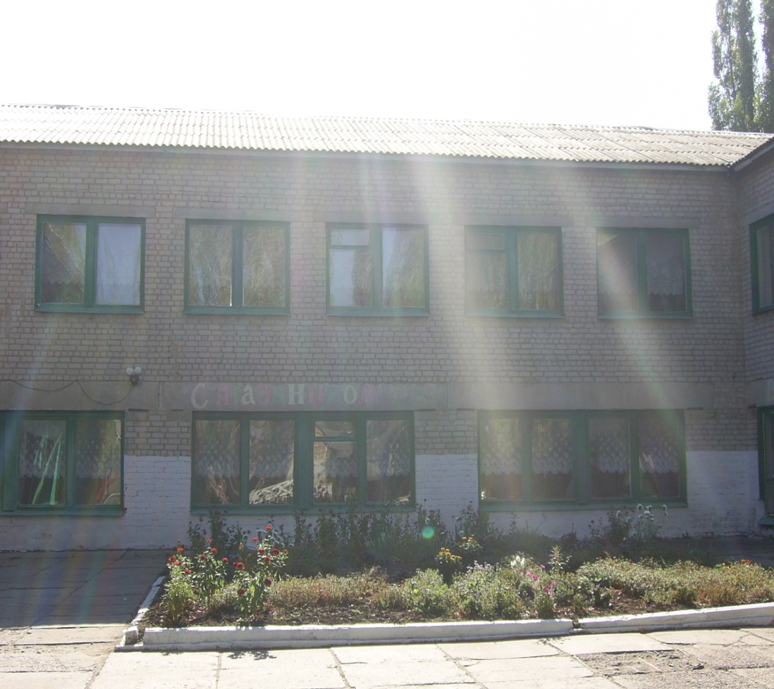
Бобровский район Муниципальное общеобразовательное учреждение Бобровская средняя общеобразовательная школа №3
Социальный проект на тему «Ты не один, мы вместе»

Slide 3
Координатор проекта: Рыбина Ирина Владимировна учитель-логопед, тьютор
Участники проектной группы:
Акимова Елена Михайловна –учитель начальных классов
Аристова Жанна Николаевна – заместитель директора по воспитательной работе
Баранова Ирина Викторовна – учитель географии
Нестерчук Елена Петровна – учитель математики
Пуляева Светлана Анатольевна – учитель истории
Федорова Ольга Александровна – хореограф, соцпедагог
Шелеметьев Владимир Аркадьевич – учитель технологии и ОБЖ

Slide 4
Цели и задачи проекта
Цель: адаптация детей с ОВЗ, развитие их творческого потенциала, способствующего их более полной социально-культурной реабилитации и социальной адаптации в современном мире.
Задачи:
- создание инициативной группы по реализации цели проекта.
- создание условий для детей- инвалидов, позволяющих им реализовывать себя, чувствовать уверенность, собственную значимость.
- содействие развитию творческих способностей детей с ограниченными возможностями, применению их творческого и интеллектуального потенциала.
- организация досуга детей с ограниченными возможностями через проведение традиционных праздников.
- приобретение друзей среди здоровых сверстников.
- расширение кругозора детей, приобретение ими знаний, навыков и умений через ознакомление с различными видами творческой и общественной деятельности;
- интеграция детей - инвалидов в среду здоровых детей и адаптация их путем включения в социальную деятельность.

Slide 5
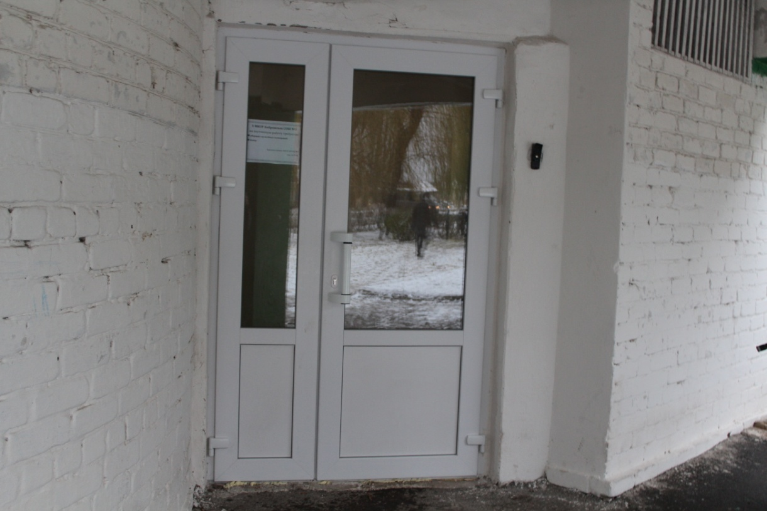
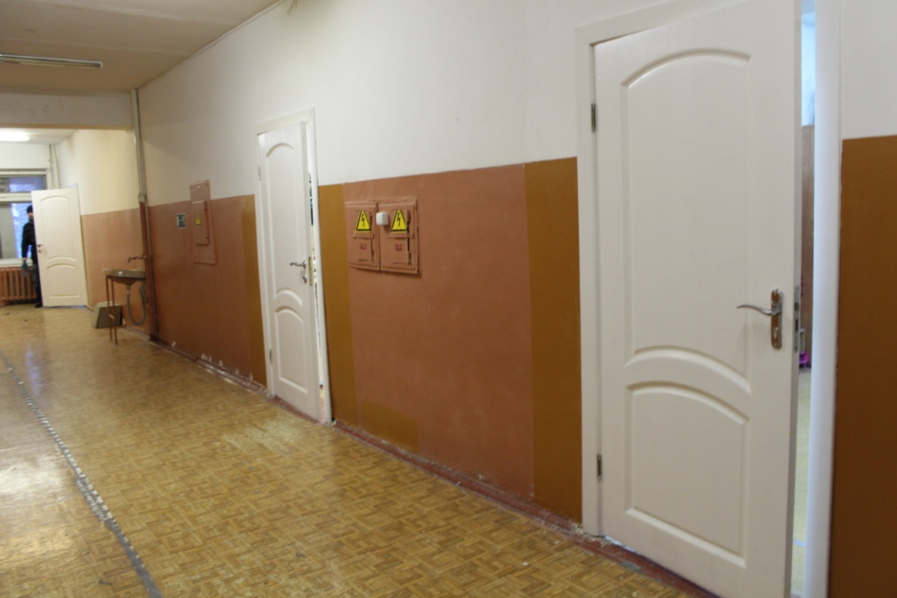
Увеличенные дверные проемы для детей- инвалидов .

Slide 6
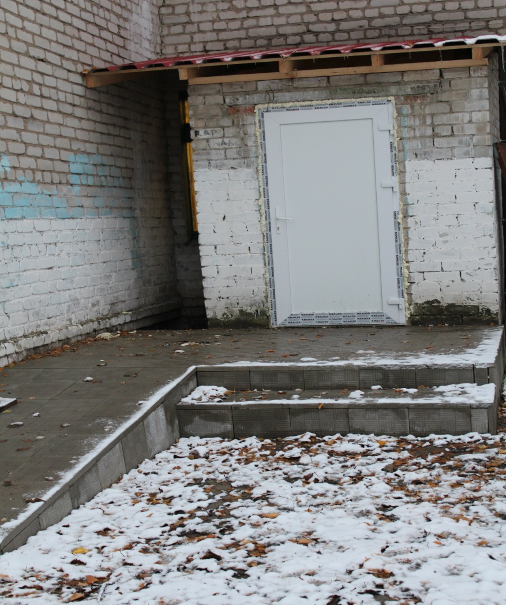
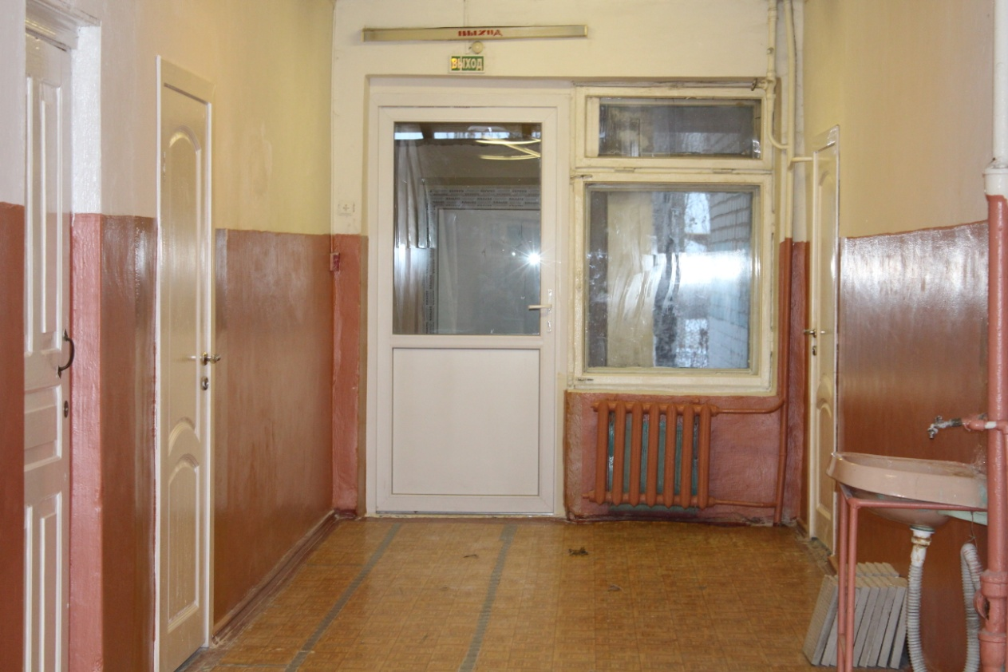
Пандус для детей-инвалидов.

Slide 7
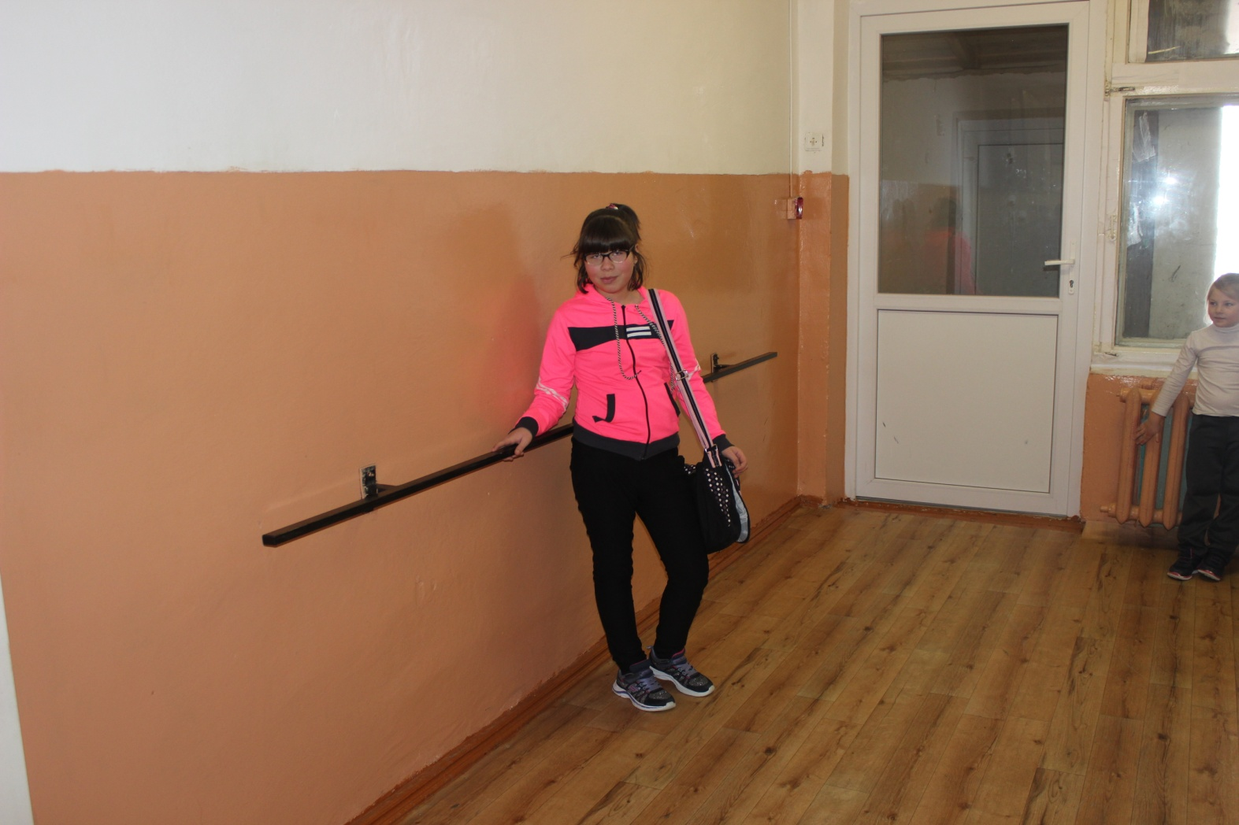
Поручни для детей с ОВЗ.

Slide 8
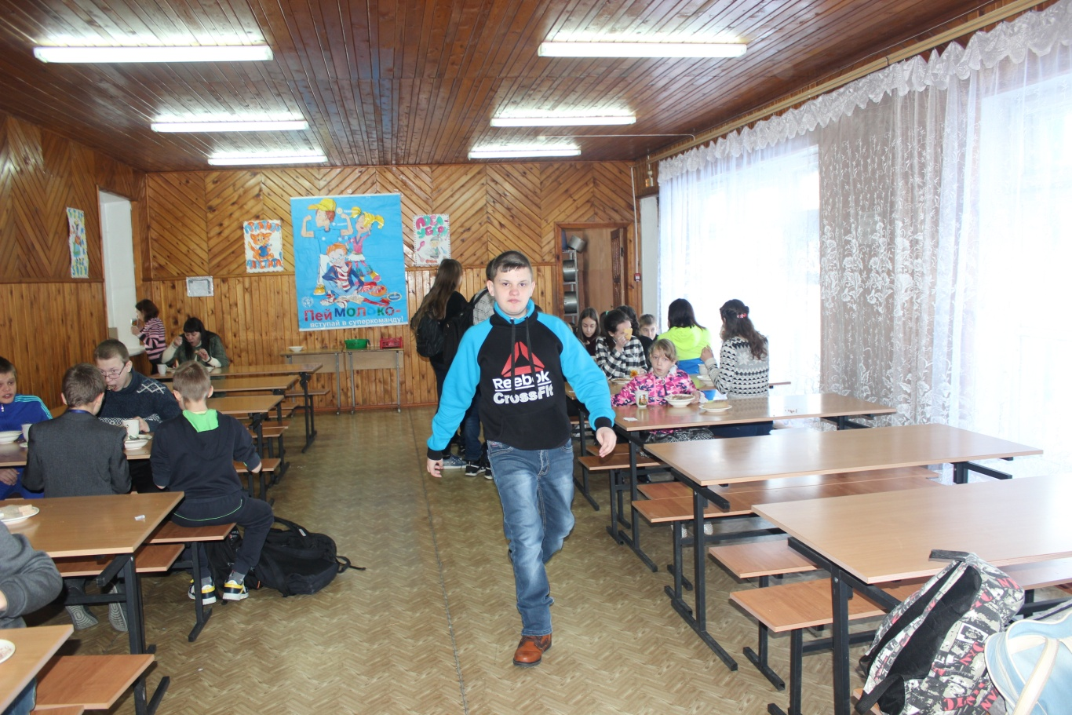
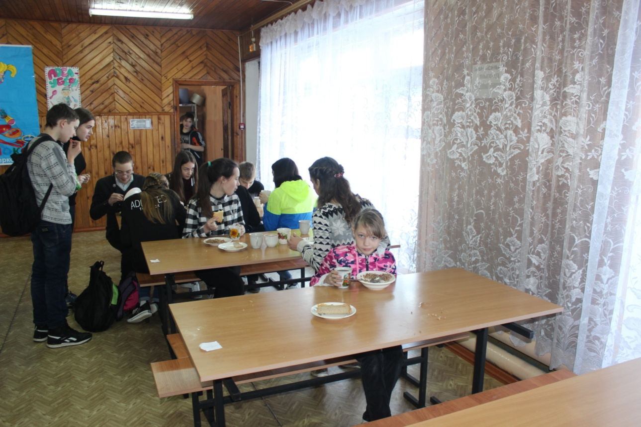
Организовано питание для детей.

Slide 9
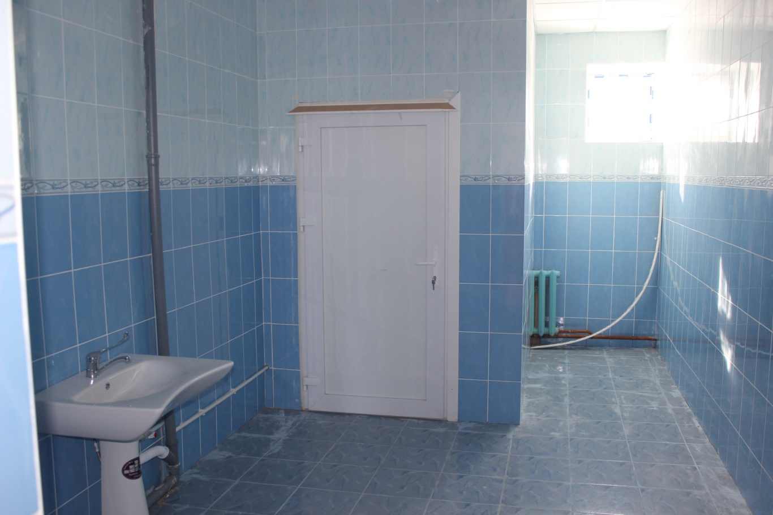
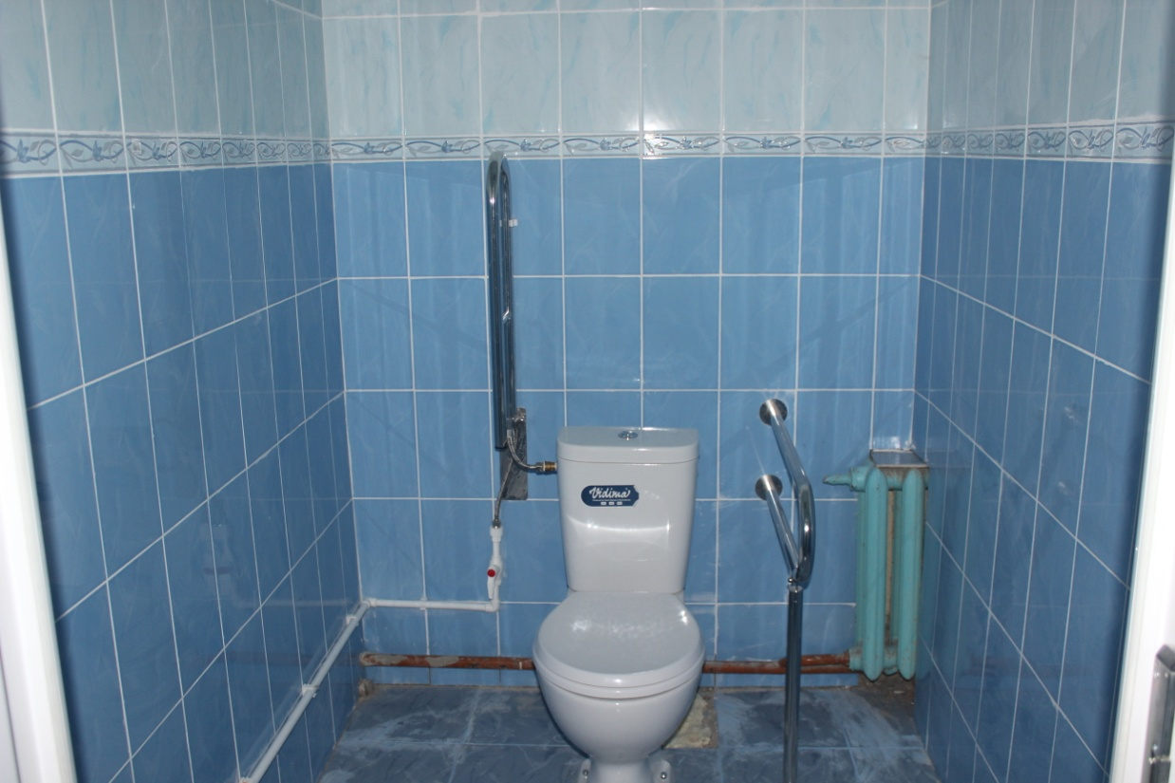
Есть санузел для детей- инвалидов.

Slide 10
Оборудован специальный кабинет для детей с ОВЗ

Slide 11
Тактильная доска

Slide 12
Интерактивная доска

Slide 13
Smart table

Slide 14
Пучок фибероптических волокон с боковым сечением «Звездный дождь»

Slide 15
Мягкий комплекс «Ромашка»

Slide 16
Лечебные пуфики для разгрузки позвоночника, маты.

Slide 17
СПАСИБО ЗА ВНИМАНИЕ!

